Slide 1

EJECUCIÓN FÍSICA
Y
FINANCIERA
ENERO - ABRIL
2022

Slide 2
Existencias diarias, promedio mensual del manejo de alimentos en bodegas del INDECA
Año 2022
Mes | Institución |  |  | Total Tm
 | Convenio MAGA/PMA | MAGA | MIDES
Enero | 61.77 | 661.46 | 4.24 | 727.47
Febrero | 230.20 | 694.52 | 1,269.53 | 2,194.25
Marzo | 307.69 | 169.25 | 1,854.27 | 2,331.21
Abril | 1,402.42 | 1,439.63 | 1,854.27 | 4,696.32
Mayo | 0.00 | 0.00 | 0.00 | 0.00
Junio | 0.00 | 0.00 | 0.00 | 0.00
Julio | 0.00 | 0.00 | 0.00 | 0.00
Agosto | 0.00 | 0.00 | 0.00 | 0.00
Septiembre | 0.00 | 0.00 | 0.00 | 0.00
Octubre | 0.00 | 0.00 | 0.00 | 0.00
Noviembre | 0.00 | 0.00 | 0.00 | 0.00
Diciembre | 0.00 | 0.00 | 0.00 | 0.00
PROMEDIO DIARIO MENSUAL | 500.52 | 741.22 | 1,245.58 | 2,487.31
EJECUTADO | 2,002.08 | 2,964.86 | 4,982.31 | 9,949.25
Planificado |  |  |  | 40,000
Porcentaje de avance físico |  |  |  | 25%

Slide 3
Ministerio de Agricultura, Ganadería y Alimentación
Existencia de producto alimentario al 30 de abril de 2022
PRODUCTO | Tm
Aceite | 150.53
Arroz | 749.42
Frijol | 716.32
Harina de maíz nixtamalizada | 885.21
Hojuelas de Avena | 300.29
Mezcla de Harina de Maíz y Soya | 100.44
Total | 2,902.21
Tm= tonelada métrica

Slide 4
Ministerio de Desarrollo Social
Existencia de producto alimentario al 30 de abril de 2022
PRODUCTO | Tm
Arroz | 1,854.27
Total | 1,854.27

Slide 5
Convenio Ministerio de Agricultura, Ganadería y Alimentación con el Programa Mundial de Alimentos
Existencia de producto alimentario al 30 de abril de 2022
PRODUCTO | Tm
Aceite | 0.38
Arroz | 193.21
Frijol | 311.68
Harina de maíz Nixtamalizada | 245.51
Hojuelas de Avena | 22.97
Mezcla de Harina de Maíz y Soya | 30.24
Total | 803.98

Slide 6
Convenio Ministerio de Agricultura, Ganadería y Alimentación con el Programa Mundial de Alimentos
Recepción de alimentos de enero - abril del 2022
PRODUCTO | Tm
Aceite | 207.94
Arroz | 1,417.49
Frijol | 1,723.18
Harina de maíz Nixtamalizada | 1,728.31
Hojuelas de Avena | 468.76
Mezcla de Harina de Maíz y Soya | 181.44
Total | 5,727.12

Slide 7
Ministerio de Desarrollo Social
Recepción de alimentos de enero - abril del 2022
PRODUCTO | Tm
Arroz | 1,850.03
Total | 1,850.03

Slide 8
Ministerio de Agricultura, Ganadería y Alimentación
Despacho de alimentos de enero - abril del 2022
PRODUCTO | Tm
Aceite | 96.40
Arroz | 711.71
Azúcar | 6.26
Frijol | 839.97
Harina de maíz Nixtamalizada | 598.33
Hojuelas de Avena | 191.67
Maíz | 524.99
Mezcla de Harina de Maíz y Soya | 57.52
Sal | 9.52
Total | 3,036.37

Slide 9
Presupuesto del INDECA 2022
Ingresos por fuente de financiamiento de enero - abril
(Valores expresados en Quetzales)
Fuente de financiamiento | Asignado | Vigente | Percibido | % Percibido s/vigente
21 Ingresos Tributarios IVA PAZ | 15,000,000.00 | 15,000,000.00 | 4,125,000.00 | 27.50%
31 Ingresos propios | 500,000.00 | 500,000.00 | 73,115.75 | 14.62%
32 Disminución de Caja y Bancos | 2,000,000.00 | 2,000,000.00 | 2,000,000.00 | 100%
TOTAL | 17,500,000.00 | 17,500,000.00 | 6,198,115.75
Porcentaje percibido sobre lo vigente: 35.00%

Slide 10
Presupuesto 2022
Instituto Nacional de Comercialización Agrícola
Egresos por grupo de gasto de enero - abril
Grupo de Gasto | Vigente Quetzales | Gasto Quetzales
Servicios Personales “000“ | 8,598,980.00 | 2,406,982.86
Servicios NO Personales “100” | 5,456,220.00 | 1,763,810.16
Materiales y Suministros “200” | 1,459,000.00 | 178,069.80
Maquinaria y Equipo “300” | 1,035,800.00 | 70,240.00
Transferencias Corrientes “400” | 950,000.00 | 47,354.91
TOTAL | 17,500,000.00 | 4,466,457.73
Porcentaje de gasto sobre lo Vigente: 26.00%
Porcentaje de gasto sobre lo Percibido: 72.00%

Slide 11
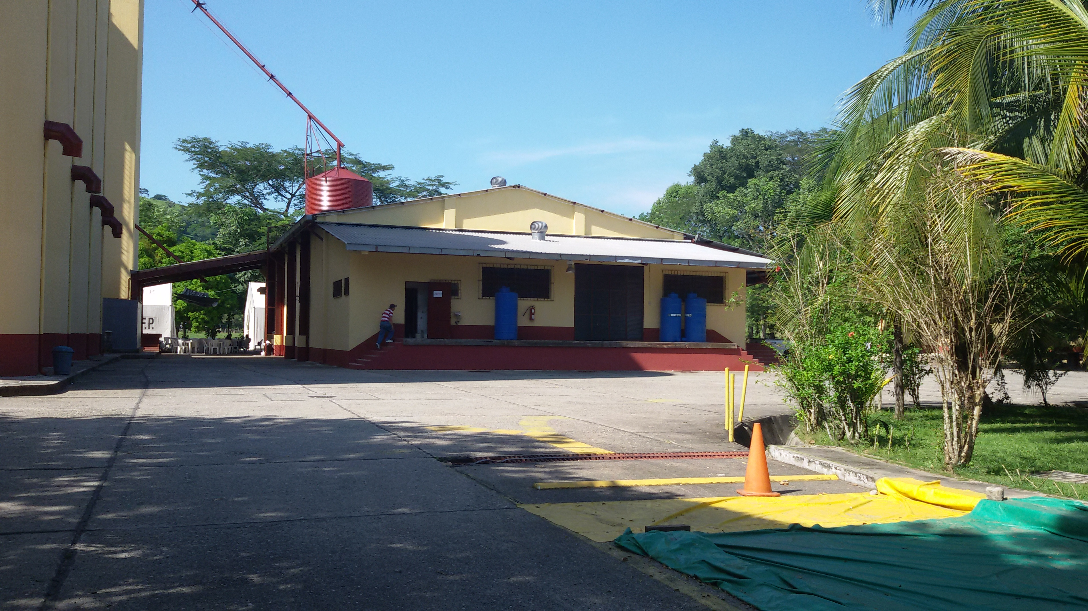
Los Amates, Izabal

